Slide 1

INSTRUMENTAÇÃO E CONTROLE DE PROCESSOS INDUSTRIAIS
PROF. ROGER CRUZ

Slide 7
Método Passo-a-Passo
Seqüência exemplo: A+ B+ B- A-

Slide 8
Método Passo-a-Passo
Método prático e simples.
Há individualidade dos passos, onde cada/movimento (individual ou simultâneo), ocorre baseado no comando de uma saída, a qual foi habilitada pelo passo anterior e pelo respectivo emissor de sinal (fim de curso).
Não requer grande experiência;
Aplicação em qualquer tipo de circuito;
Alta segurança e garantia operacional;
Custo mais elevado com relação aos outros métodos

Slide 9
Método Passo-a-Passo
Dividir a seqüência em grupos de movimentos.
Cada passo corresponde a um movimento, a não ser quando se tem movimentos simultâneos.

Slide 10
Método Passo-a-Passo

Slide 11
Método Passo-a-Passo

Slide 12
Método Passo-a-Passo

Slide 13
Método Passo-a-Passo
A+ B+ B- A-

Slide 14
Método Passo-a-Passo

Slide 15
Método Passo-a-Passo

Slide 16
Método Passo-a-Passo

Slide 17
Método Passo-a-Passo

Slide 18
Método Passo-a-Passo

Slide 19
COMPARAÇÃO ENTRE OS RESULTADOS PARA (A+B+B-A-)
MÉTODO CASCATA
MÉTODO PASSO A PASSO

Slide 20
Exercício Passo-a-Passo
Seqüência: A- B+ A+ C+ (C- B-)

Slide 21
G1= A-
G2= B+
G3= A+
G4= C+
G5 = C- B-
1. Dividir a seqüência em grupos de movimentos.
2. Desenhar cilindros e suas válvulas de comando.
3. Desenhar as N linhas de pressão.
4. Desenhar N válvulas de comutação.
5. Ligar os pilotos das válvulas às respectivas linhas de pressão.
Cil. A => 1 VC
Cil. B => 1 VC
Cil. C => 1 VC
5 LP
5 VALV COM

Slide 24
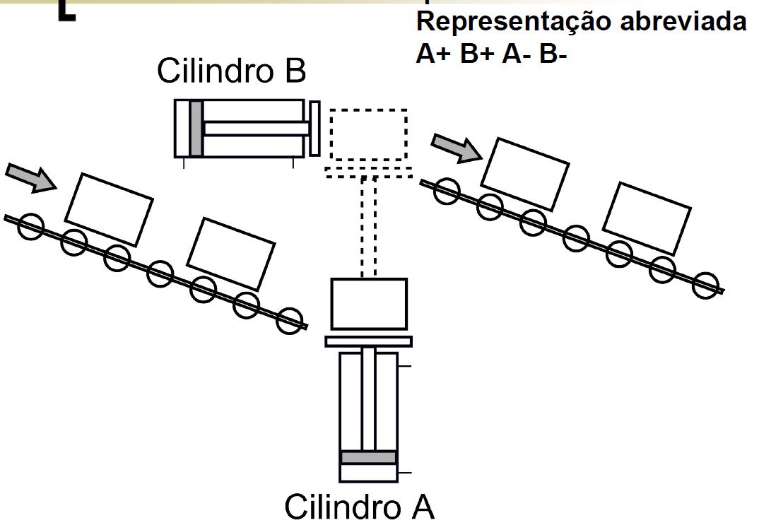
MONTE O CIRCUITO PNEUMÁTICO PELOS DOIS MÉTODOS

